Slide 1
ПОДСИСТЕМИ ВОЗИЛА ДРУМСКОГ САОБРАЋАЈА

Slide 2
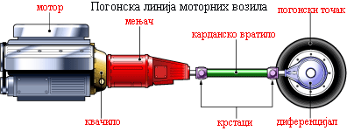
Пренос снаге и кретања са мотора на точкове

Slide 3
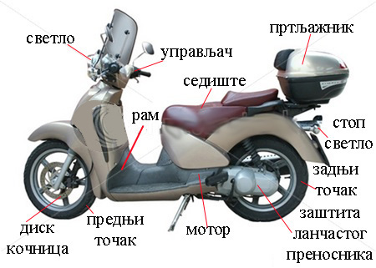
Основни делови мотоцикла
Носећу конструкцију мотоцикла чини рам израђен од челичних цеви и пресованог лима. На рам су причвршћени сви остали механизми и делови мотоцикла. Погон мотоцикла остварује бензински двотактни или четворотактни мотор са унутрашњим сагоревањем хлађен ваздухом. У зависности од намене мотоцикла уграђују се једноцилиндрични, двоцилиндрични или четвороцилиндрични бензински мотори.
Пренос снаге и обртног момента од мотора до погонског задњег точка остварује се мењачем и ланчастим преносником. Између мотора и мењача уграђена је еластична фрикциона спојница (квачило). Диск кочнице омогућују независно кочење предњег и задњег точка. Управљач је преко осовине и виљушке са опружним вешањем спрегнут са осовином предњег точка чиме се омогућује управљање и одржавање равнотеже при вожњи. Опруге (амортизери) на предњој и задњој виљушци ублажавају (амортизују) ударе настале услед неравнина на путу. На управљач се постављају: ручица за гас, ручица предње кочнице, ручица квачила, брзиномер, прекидачи за осветљење, стартовање мотора, мигавце, сирену и др. Изнад мотора на рам је причвршћен резервар за гориво и седиште возача и сувозача. Електрични уређаји на мотоциклу обухватају: извор електричне струје, светлосно-сигналне уређаје (светло за осветљавање пута – оборено и дуго, показиваче правца кретања – мигавце, позиционо светло, стоп светло, сирену, систем за паљење смеше у мотору, а код већих мотоцикала и систем за стартовање мотора.

Slide 4
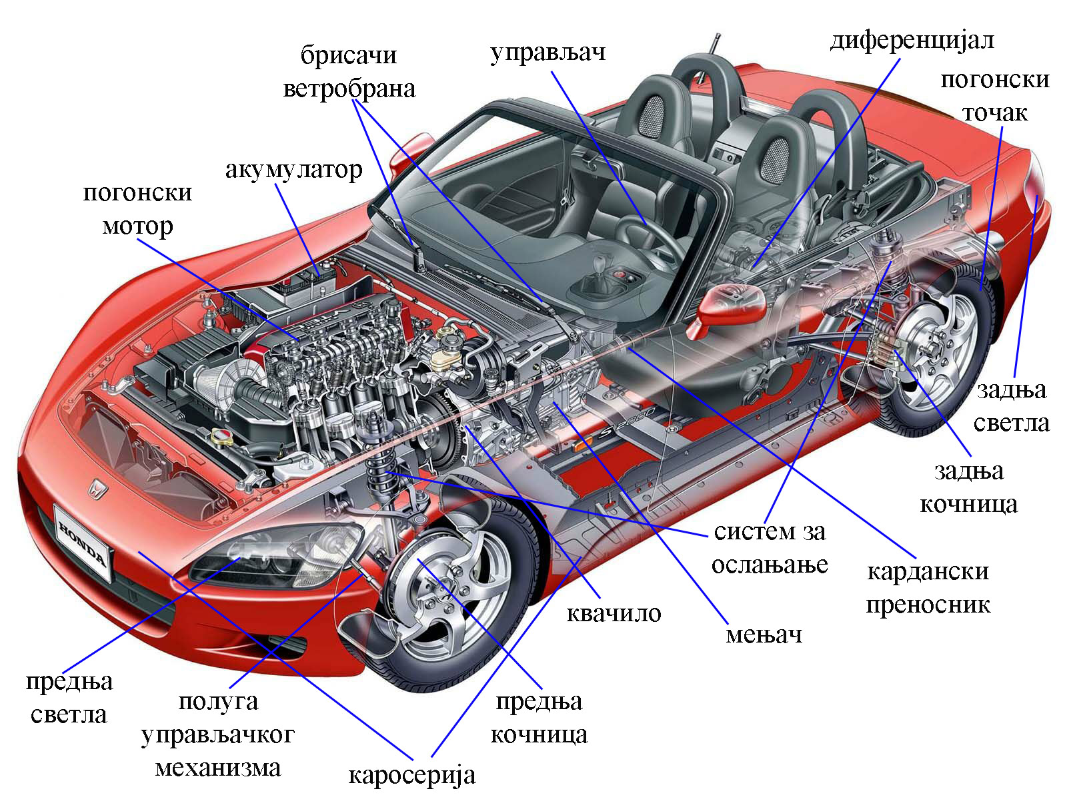
Главни делови аутомобила

Slide 5
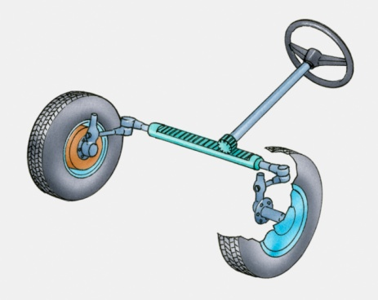
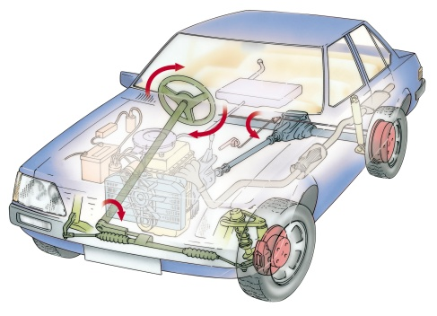
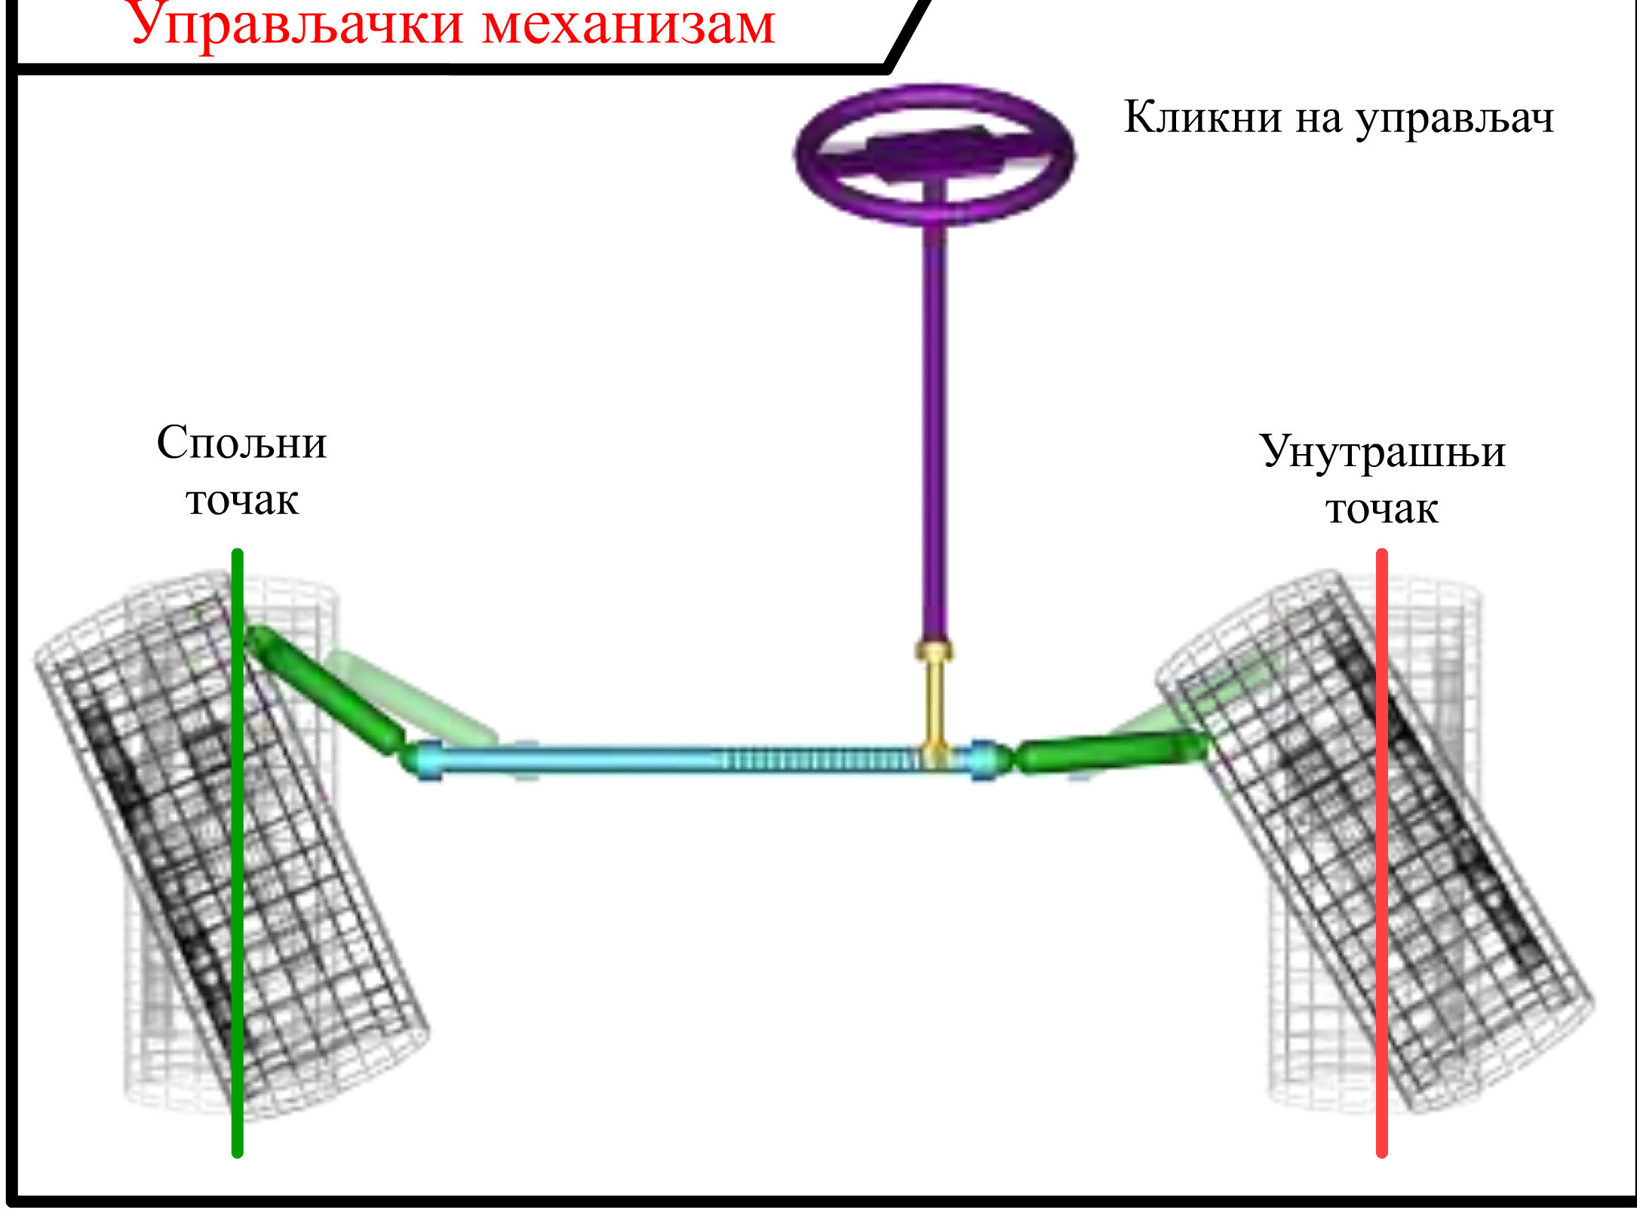
управљачки механизам

Slide 6
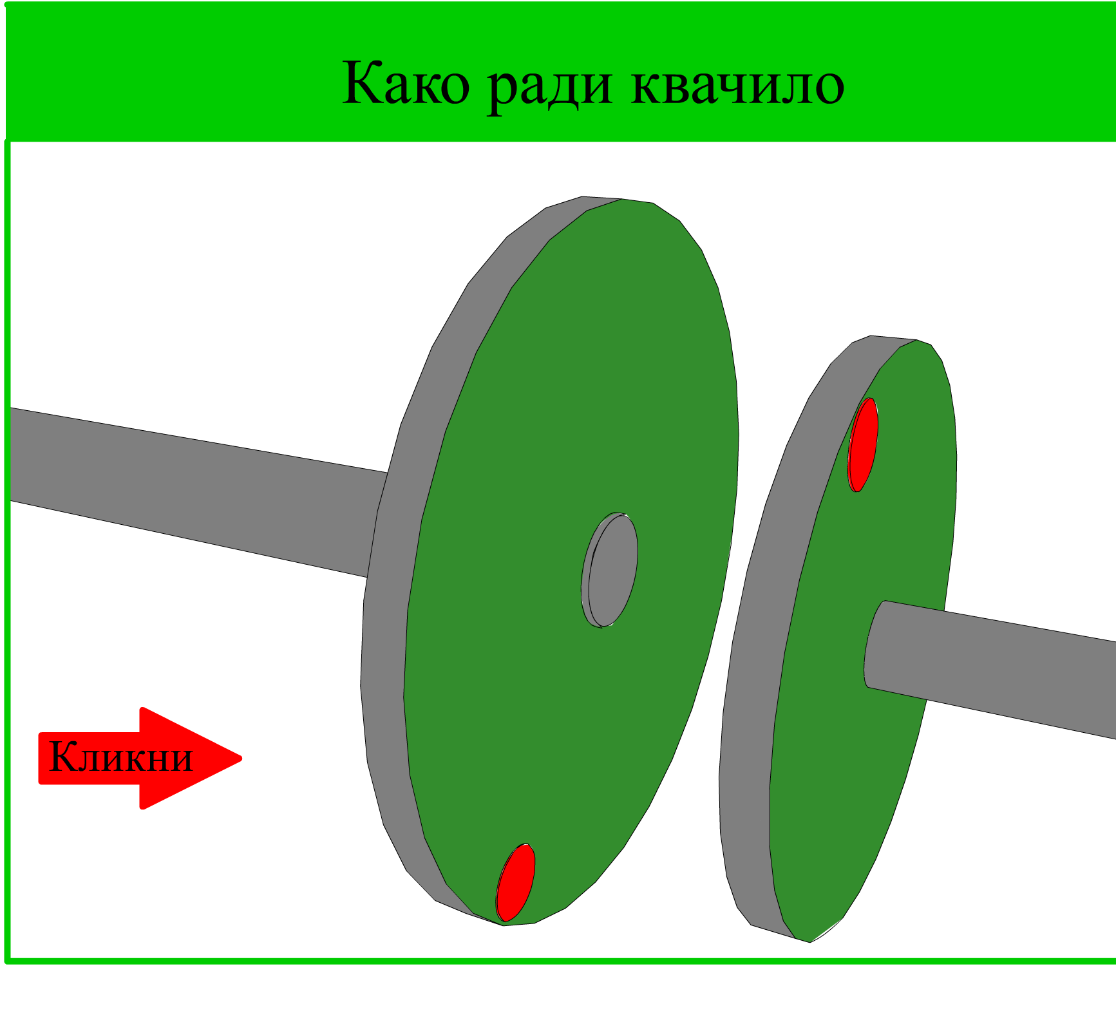
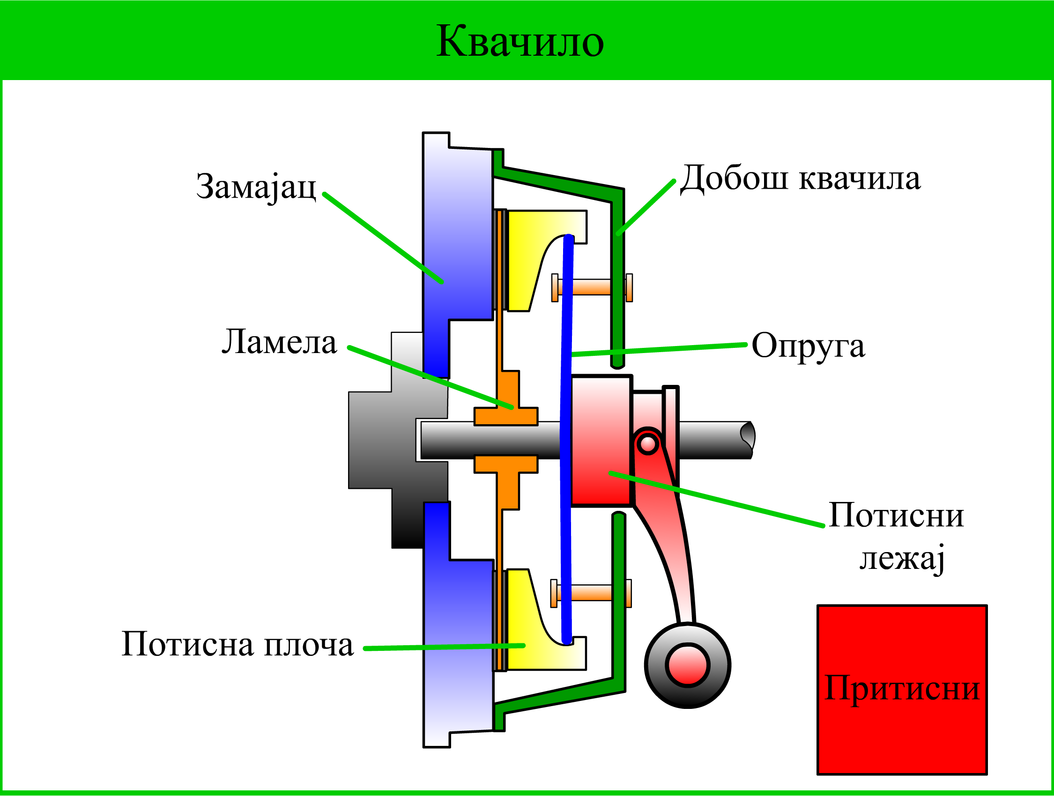
фрикциона спојница – квачило

Slide 7
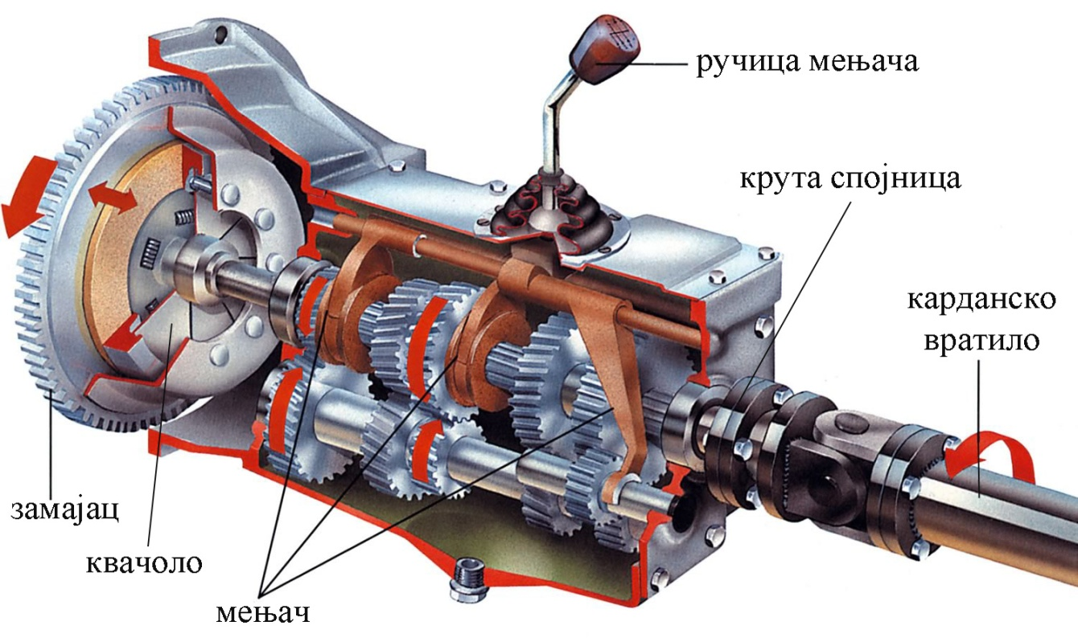
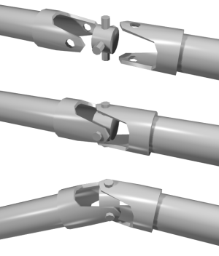
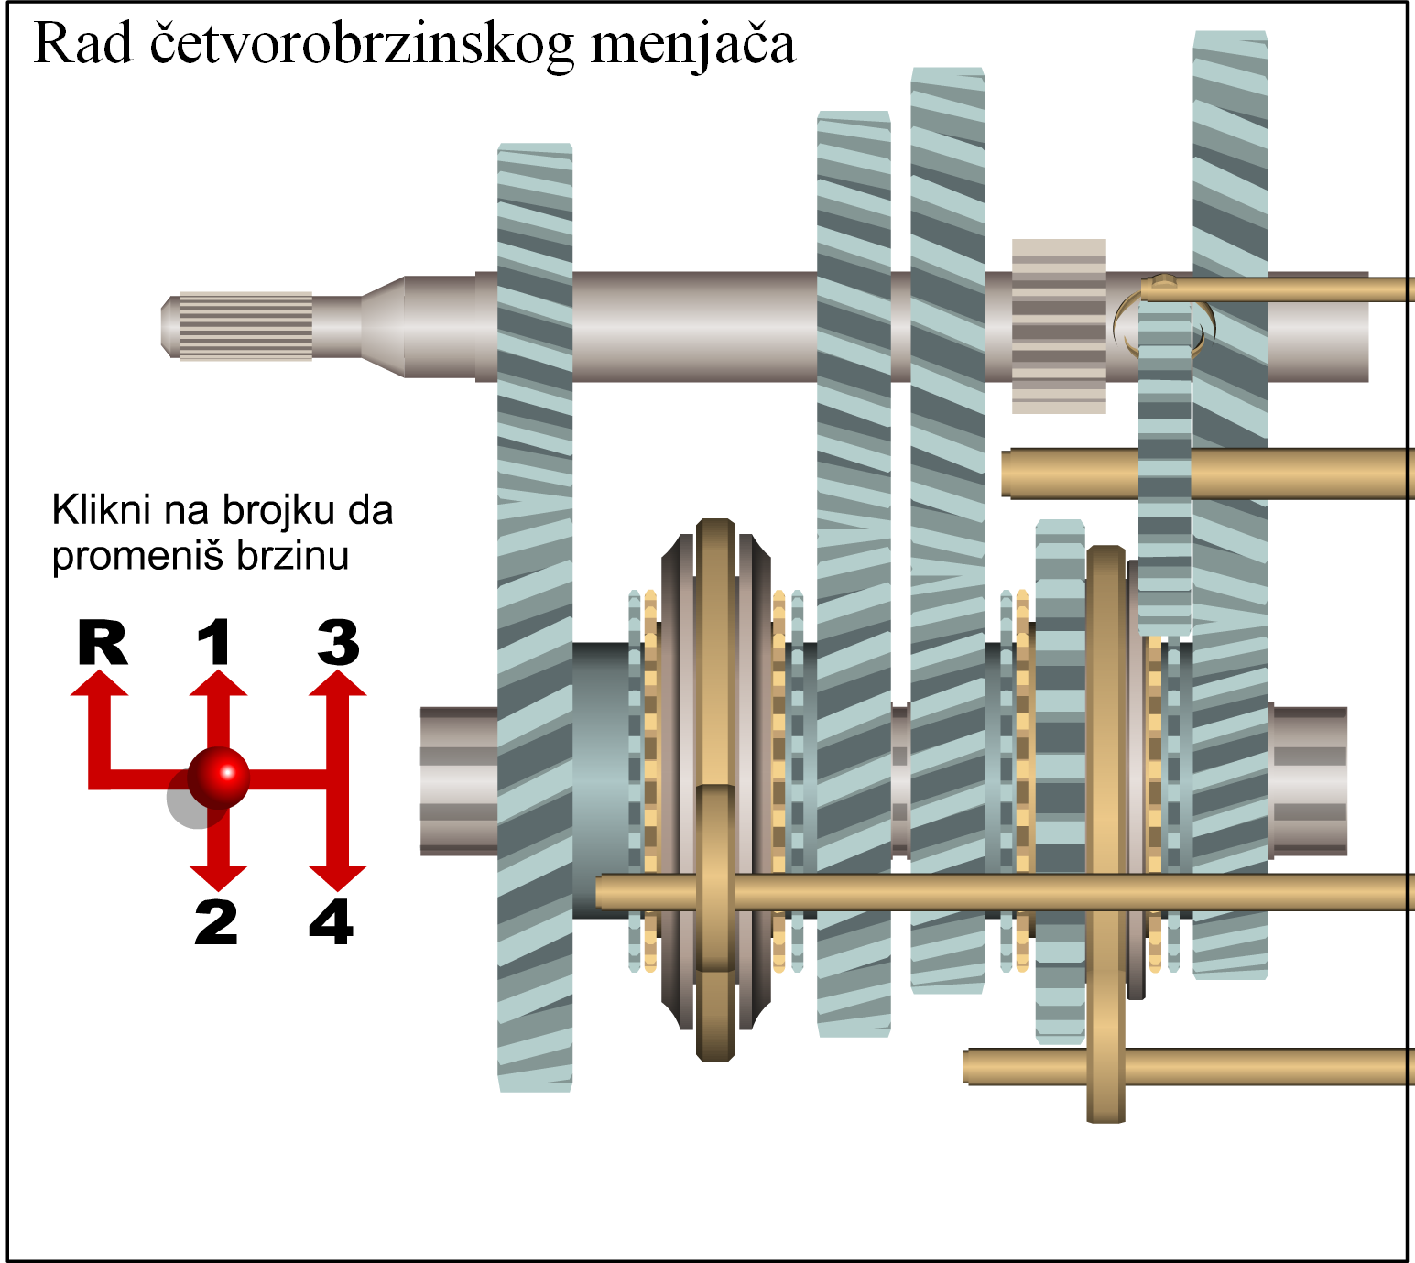
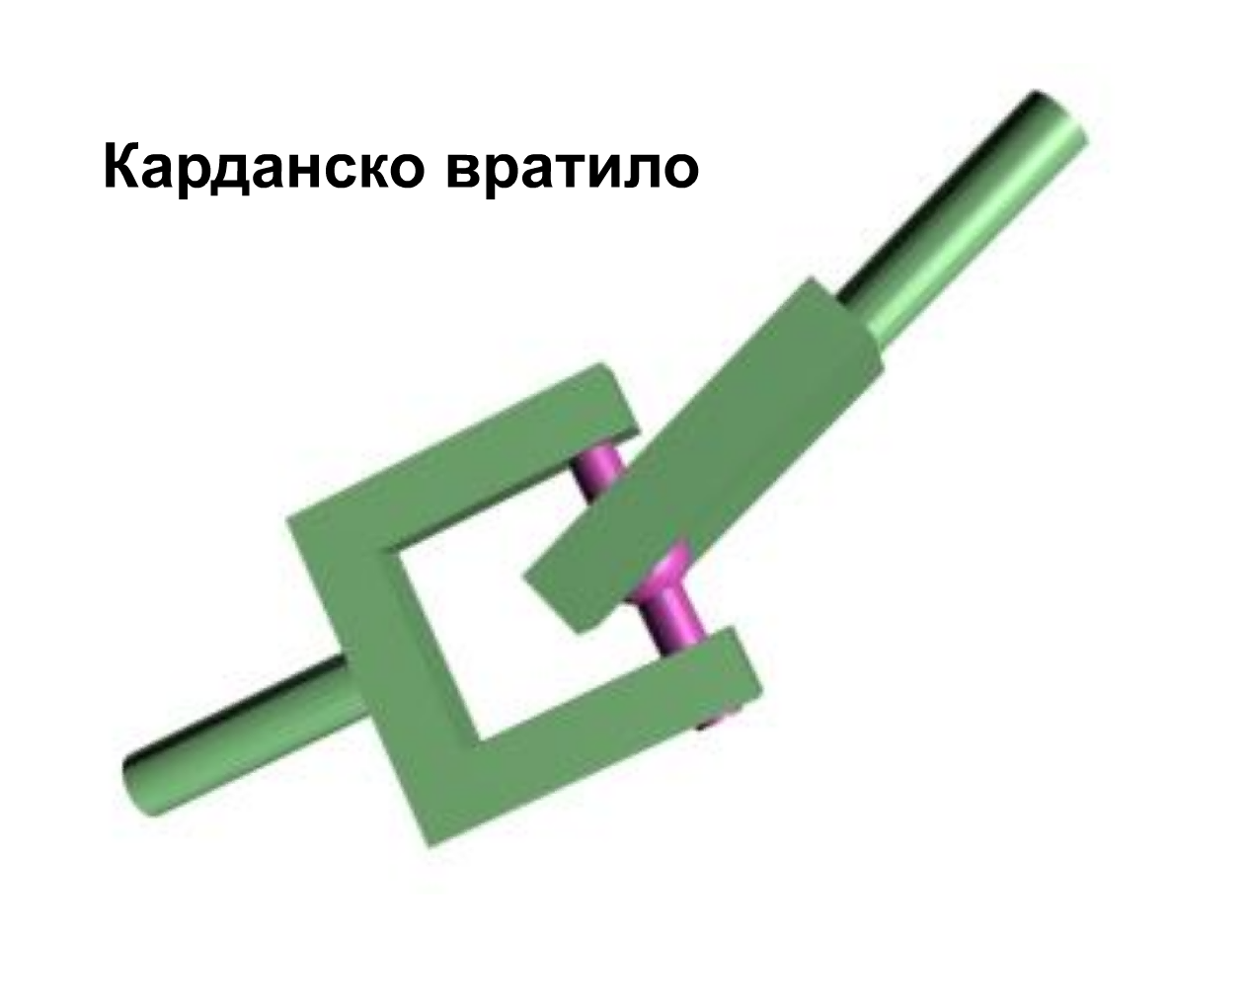
мењач и кардански (зглобни) преносник
,

Slide 8
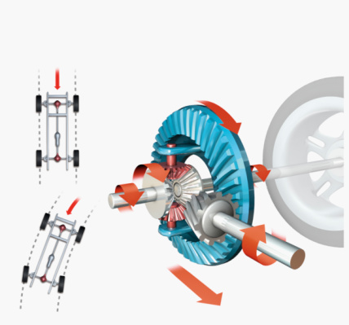
диференцијал
Улога диференцијала се темељи на потреби да обртни момент погонске осовине буде расподељен између оба погонска точка тако, да се они могу окретати различитим брзинама. Ово је неопходно јер се приликом закретања возила (нпр. у кривини) спољашњи точкови обрћу брже од унутрашњих.

Slide 9
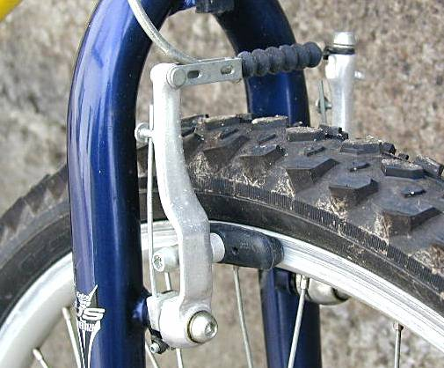
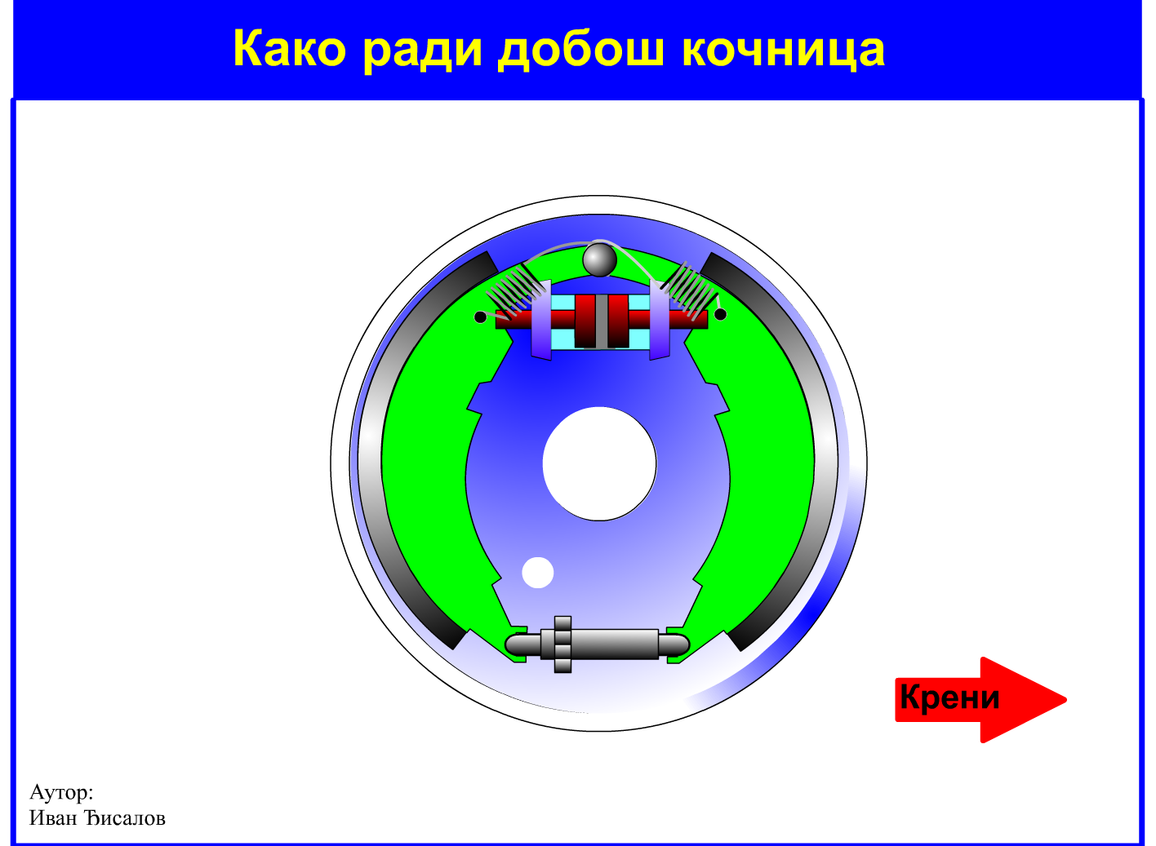
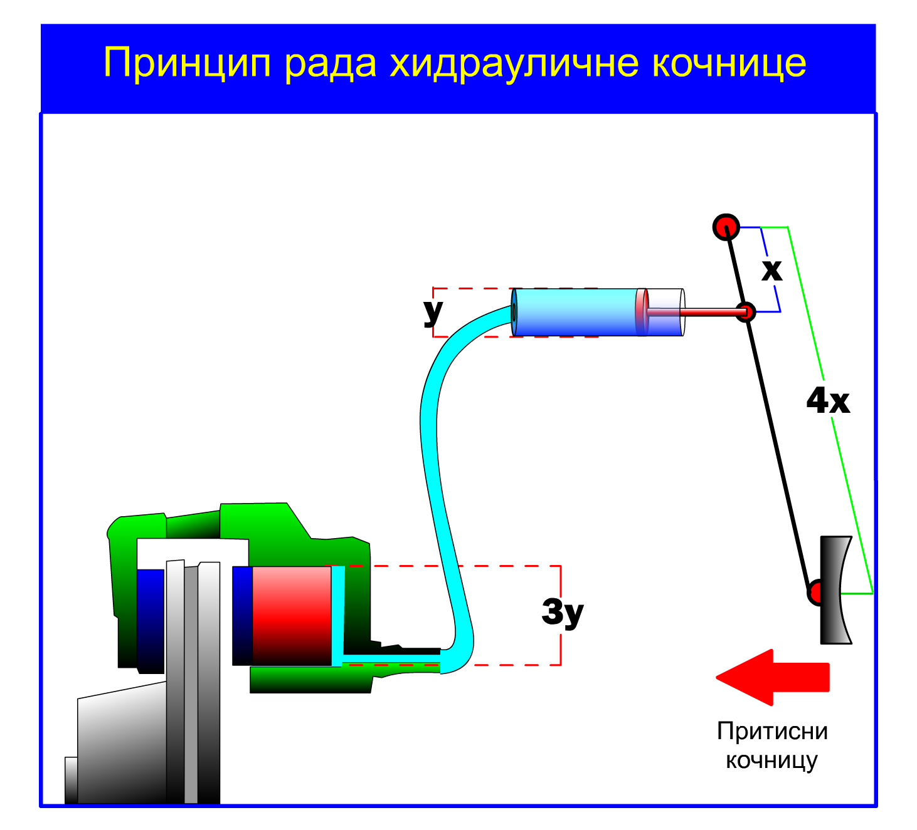
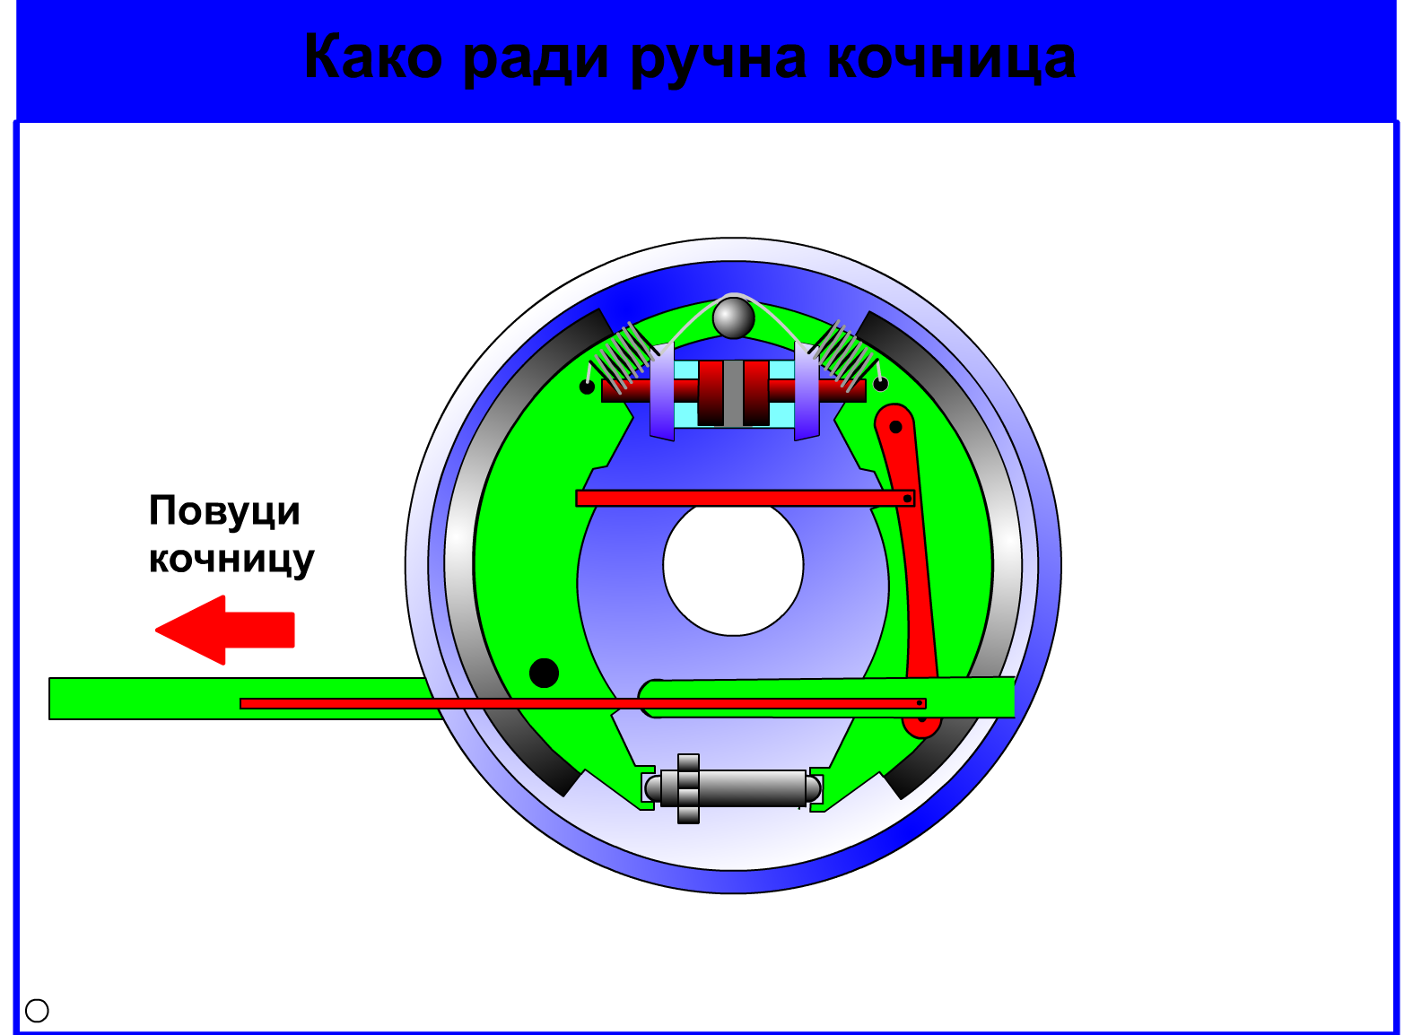
Кочнице
Користе трење како би зауставиле или успориле ротирајуће елементе

Slide 10
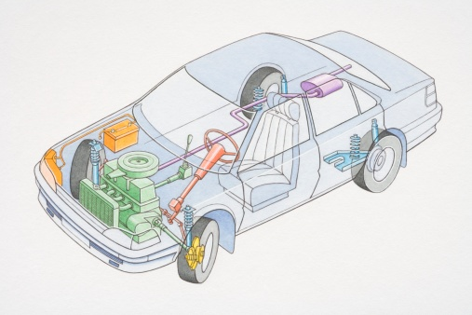
Систем за ослањање
Задатак система за ослањање је да обезбеди еластичну везу између
точкова и каросерије, па тиме и стабилност возила у свим условима
кретања. Овај систем чине амортизери, опруге и точкови са пнеуматицима.

